Slide 1
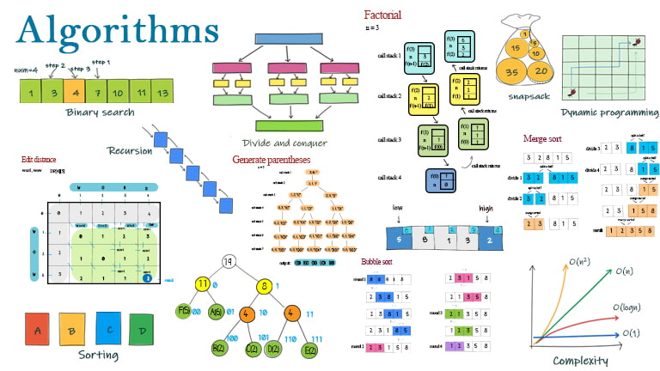


CC232-Algoritmos y Estructuras de Datos

Slide 2
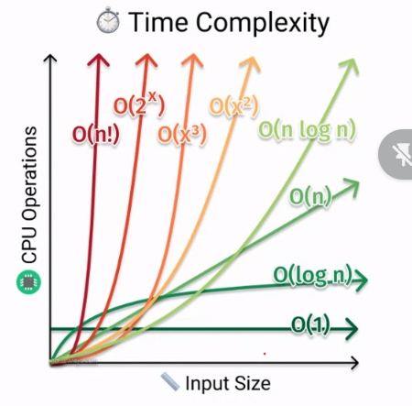

Slide 3
CAPÍTULO 10 Ordenamiento
Quicksort, Heapsort, Mergesort

Slide 4
10.2.5. Método de ordenación rápida (quicksort)
El método de ordenación rápida (quicksort) para ordenar o clasificar un vector o lista de elementos (array) se basa en el hecho de que es más rápido y fácil de ordenar dos listas pequeñas que una lista grande.
Se denomina método de ordenación rápida porque, puede ordenar una lista de datos mucho más rápido que cualquiera de los otros métodos de ordenación. Este método se debe a Hoare.
El método se basa en la estrategia típica de “divide y vencerás” (divide and conquer). La lista a clasificar almacenada en un vector o array se divide (parte) en dos sublistas: una con todos los valores menores o iguales a un cierto valor específico y otra con todos los valores mayores que ese valor. El valor elegido puede ser cualquier valor arbitrario del vector. En ordenación rápida se llama a este valor pivote.
El primer paso es dividir la lista original en dos sublistas o subvectores y un valor de separación. Así, el vector V se divide en tres partes:
• Subvector VI, que contiene los valores inferiores o iguales.
• El elemento de separación.
• Subvector VD, que contiene los valores superiores o iguales.
Los subvectores VI y VD no están ordenados, excepto en el caso de reducirse a un elemento.
Consideremos la lista de valores.
18 11 27 13 9 4 16
Se elige un pivote, 13. Se recorre la lista desde el extremo izquierdo y se busca un elemento mayor que 13 (se encuentra el 18). A continuación, se busca desde el extremo derecho un valor menor que 13 (se encuentra el 4).
Se intercambian estos dos valores y se produce la lista
4 11 27 13 9 18 16

Slide 5
10.2.5. Método de ordenación rápida (quicksort)
Se sigue recorriendo el vector por la izquierda y se localiza el 27, y a la derecha (el 9). Intercambiar estos dos valores y se obtiene
4 11 9 13 27 18 16
Al intentar este proceso una vez más, no se encuentra ningún valor que esté “fuera de lugar”. En este punto se conoce que todos los valores a la derecha son mayores que todos los valores a la izquierda del pivote. Se ha realizado una partición en la lista original, que se ha quedado dividida en dos listas más pequeñas:
4 11 9 [13] 27 18 16
Ninguna de las listas está ordenada; sin embargo, basados en los resultados de esta primera partición, se pueden ordenar ahora las dos particiones independientemente. Esto es, si ordenamos la lista
4 11 9
en su posición, y la lista
27 18 16
de igual forma, la lista completa estará ordenada:
4 9 11 13 16 18 27
El procedimiento de ordenación supone, en primer lugar, una partición de la lista.

Slide 6
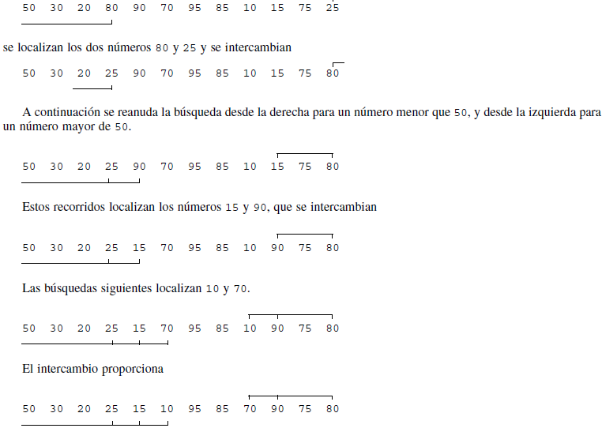






10.2.5. Método de ordenación rápida (quicksort)
EJEMPLO 10.4
Utilizando el procedimiento de ordenación rápida, dividir la lista de enteros en dos sublistas para poder clasificar posteriormente ambas listas.
50 30 20 80 90 70 95 85 10 15 75 25
Se elige como pivote el número 50.
Los valores 30, 20, 10, 15 y 25 son más pequeños que 50 y constituirán la primera lista, y 80, 90, 70, 95, 85 y 75 se sitúan en la segunda lista. Se recorre la lista desde la izquierda para encontrar el primer número mayor que 50 y desde la derecha el primero menor que 50.

Slide 7

10.2.5. Método de ordenación rápida (quicksort)
Cuando se reanuda la búsqueda desde la derecha para un número menor que 50, localizamos el valor 10 que se encontró en la búsqueda de izquierda a derecha. Se señala el final de las dos búsquedas y se intercambian 50 y 10.
Algoritmos
El algoritmo de ordenación rápida se basa esencialmente en un algoritmo de división o partición de una lista. El método consiste en explorar desde cada extremo e intercambiar los valores encontrados. Un primer intento de algoritmo de partición es:
algoritmo particion
inicio
establecer x al valor de un elemento arbitrario de la lista
mientras division no este terminada hacer
recorrer de izquierda a derecha para un valor >= x
recorrer de derecha a izquierda para un valor =< x
si los valores localizados no están ordenados entonces
intercambiar los valores
fin_si
fin_mientras
fin

Slide 8
10.2.5. Método de ordenación rápida (quicksort)
La lista que se desea partir es A[1], A[2], ..., A[n]. Los índices que representan los extremos izquierdo y derecho de la lista son L y R. En el refinamiento del algoritmo se elige un valor arbitrario x, suponiendo que el valor central de la lista es tan bueno como cualquier elemento arbitrario. Los índices i, j exploran desde los extremos. Un refinamiento del algoritmo es:
algoritmo particion
llenar (A)
i ← L
j ← R
x ← A ((L+R) div 2)
mientras i =< j hacer
mientras A[i] < x hacer
i ← i+1
fin_mientras
mientras A[j] > x hacer
j ← j-1
fin_mientras
si i =< j entonces
llamar_a intercambiar (A[i], a[j])
i ← i+1
j ← j-1
fin_si
fin_mientras
fin
En los bucles externos y la sentencia si la condición utilizada es i =< j. Puede parecer que i < j funcionan de igual modo en ambos lugares. De hecho, se puede realizar la partición con cualquiera de las condiciones. Sin embargo, si se utiliza la condición i < j, podemos terminar la partición con dos casos distintos, los cuales pueden diferenciarse antes de que podamos realizar divisiones futuras. Por ejemplo, la lista
1 7 7 9 9
y la condición i < j terminará con i = 3, j = 2 y las dos particiones son A[L]..A[j] y A[i]..A[R]. Sin embargo, para la lista
1 1 7 9 9
y la condición i < j terminaremos con i = 3, j = 3 y las dos particiones se solapan.

Slide 9
10.2.5. Método de ordenación rápida (quicksort)
El uso de la condición i <= j produce también resultados distintos para estos ejemplos. La lista
1 7 7 9 9
y la condición i <= j se termina con i = 3, j = 2 como antes.
Para la lista 1, 1, 7, 9, 9 y la condición i =< j
se termina con i = 4, j = 2.
En ambos casos las particiones que requieren ordenación posterior son A[L]..A[j]
y A[i]..A[R].
En los bucles mientras internos la igualdad se omite de las condiciones. La razón es que el valor de partición actúe como centinela para detectar las exploraciones.
En nuestro ejemplo se ha tomado como valor de partición o pivote el elemento cuya posición inicial es el elemento central. Este no es generalmente el caso.
El ejemplo de la clasificación de la lista ya citado
50 30 20 80 90 70 95 85 10 15 75 25
utilizaba como pivote el primer elemento.

Slide 10
10.2.5. Método de ordenación rápida (quicksort)
El algoritmo de ordenación rápida en el caso de que el elemento pivote sea el primer elemento se muestra a continuación:
algoritmo particion2
//lista a evaluar de 10 elementos
//IZQUIERDO, indice de búsqueda (recorrido) desde la izquierda
//DERECHO, indice de búsqueda desde la derecha
inicio
llenar (X)
//inicializar índice para recorridos desde la izquierda y derecha
IZQUIERDO ← ALTO //ALTO parametro que indica principio de la sublista
DERECHO ← BAJO //BAJO parametro que indica final de la sublista
A <- X[1]
//realizar los recorridos
mientras IZQUIERDO <= DERECHO hacer
//búsqueda o recorrido desde la izquierda
mientras (X[IZQUIERDO] < A) Y (IZQUIERDO < BAJO)
IZQUIERDO ← IZQUIERDO + 1
fin_mientras
mientras X[DERECHO] > A y (DERECHO > ALTO)
DERECHO ← DERECHO - 1
fin_mientras
//intercambiar elemento
si IZQUIERDO <= DERECHO entonces
AUXI <-X[IZQUIERDO]
X[IZQUIERDO] ← X[DERECHO]
X[DERECHO] ← AUXI
IZQUIERDO ← IZQUIERDO + 1
DERECHO ← DERECHO - 1
fin_si
fin_mientras
//fin busqueda; situar elemento seleccionado en su posicion
si IZQUIERDO < BAJO+1 entonces
AUXI← X [DERECHO]
X [DERECHO] ← X [1]
X [1] ← AUXI
si_no
AUXI ← X [BAJO]
X [BAJO] ← X[1]
X[1] ← AUXI
fin
fin

Slide 11
Algoritmo QuickSort(X, low, high)
Si low < high entonces
// Llamar a la función de partición para encontrar el índice del pivote
p = Partition(X, low, high)
// Ordenar la sublista izquierda
QuickSort(X, low, p - 1)
// Ordenar la sublista derecha
QuickSort(X, p + 1, high)
FinSi
FinAlgoritmo
Algoritmo Partition(X, low, high)
pivot = X[high] // Elegimos el último elemento como el pivote
i = low - 1 // Índice para el menor elemento
Para j desde low hasta high - 1 hacer
Si X[j] <= pivot entonces
i = i + 1
Intercambio X[i] con X[j]
FinSi
FinPara
// Colocar el pivote en su posición correcta
Intercambio X[i + 1] con X[high]
// Retornar el índice del pivote
Retornar i + 1
FinAlgoritmo
Algoritmo Intercambio(a, b)
temp = a
a = b
b = temp
FinAlgoritmo

Slide 12
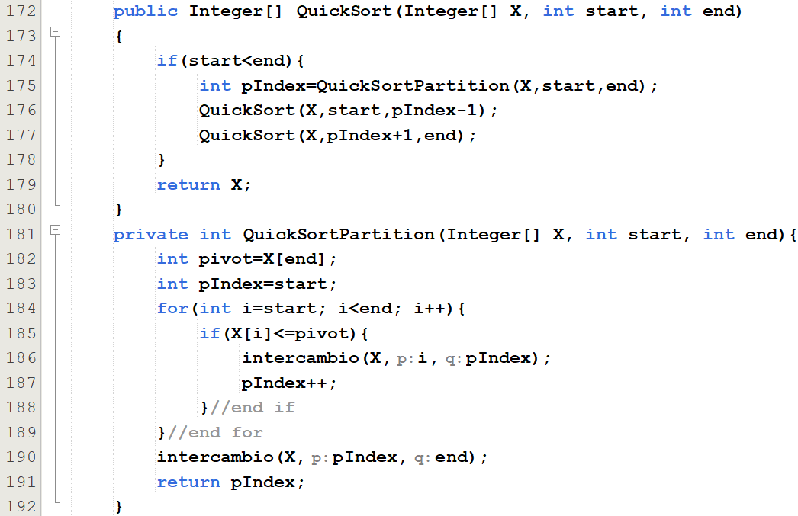

Slide 13
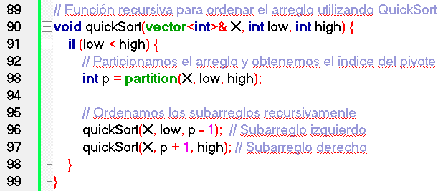
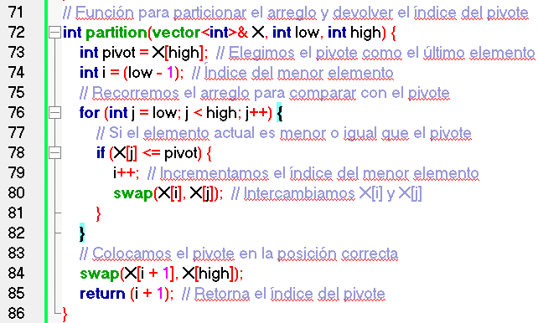
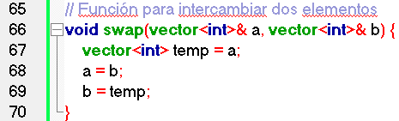

Slide 14
Designing algorithms
Hay muchas formas de diseñar un algoritmo.
Insertion sort usa un incremental approach: Habiendo ordenado el subconjunto A[1…j - 1], insertamos el elemento único A[j] en su lugar apropiado, produciendo el subconjunto ordenado A[1…j].
Otro enfoque de diseño es el enfoque divide y vencerás, que tiene una estructura recursiva para resolver un problema determinado.;
Dividen el problema en varios subproblemas que son similares al problema original, pero de menor tamaño.,
resolver los subproblemas de forma recursiva,
y luego combinar estas soluciones para crear una solución al problema original.
Notes:
Designing algorithms
There are many ways to design an algorithm.
Insertion sort uses an incremental approach: having sorted the sub-array A[1…j - 1], we insert the single element A[ j] into its proper place, yielding the sorted sub-array A[1…j].
Another approach to design is the divide-and-conquer approach which has a recursive structure to solve a given problem;
they break the problem into several sub-problems that are similar to the original problem but smaller in size,
solve the sub-problems recursively,
and then combine these solutions to create a solution to the original problem.

Slide 15
El enfoque de divide y vencerás
Recursivo en estructura
Divida el problema en varios subproblemas más pequeños que sean similares al original, pero de menor tamaño.
Conquista los subproblemas resolviéndolos recursivamente. Si son lo suficientemente pequeños, simplemente resuélvalos de manera sencilla.
Combine las soluciones para crear una solución al problema original.
Notes:
Recursive in structure
Divide the problem into several smaller sub-problems that are similar to the original but smaller in size
Conquer the sub-problems by solving them recursively. If they are small enough, just solve them in a straightforward manner.
Combine the solutions to create a solution to the original problem

Slide 16
An Example: Merge Sort
Divide: Divida la lista de n elementos que se va a ordenar en dos sublistas de n/2 elementos cada una.
Conquer: Ordene las dos sublistas de forma recursiva utilizando la ordenación por combinación.
Combine: Fusione las dos sublistas ordenadas para producir la lista ordenada.
Notes:
An Example: Merge Sort
Divide: Divide the n-element sequence to be sorted into two subsequences of n/2 elements each
Conquer: Sort the two subsequences recursively using merge sort.
Combine: Merge the two sorted subsequences to produce the sorted answer.

Slide 17
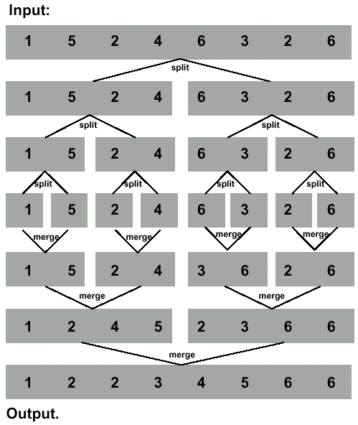
Merge Sort
Para ordenar n números
if n = 1 done!
ordenar recursivamente 2 listas de números ⎣n/2⎦ y ⎡n/2⎤ elementos
fusionar 2 listas ordenadas en O(n) time
Estrategia
dividir el problema en subproblemas similares (más pequeños)
resolver recursivamente subproblemas
combinar soluciones para responder
Notes:
Merge Sort
To sort n numbers
if n = 1 done!
recursively sort 2 lists of numbers ⎣ν/2⎦ ανδ ⎡ν/2⎤ elements
merge 2 sorted lists in O(n) time
Strategy
break problem into similar (smaller) subproblems
recursively solve subproblems
combine solutions to answer

Slide 18
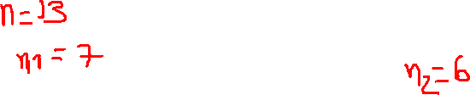
Merge Sort cont.
[8, 3, 13, 6, 2, 14, 5, 9, 10, 1, 7, 12, 4]
[8, 3, 13, 6, 2, 14, 5]
[9, 10, 1, 7, 12, 4]
[8, 3, 13, 6]
[2, 14, 5]
[9, 10, 1]
[7, 12, 4]
[8, 3]
[13, 6]
[2, 14]
[5]
[9, 10]
[1]
[7, 12]
[4]
[8]
[3]
[13]
[6]
[2]
[14]
[9]
[10]
[7]
[12]

Slide 19
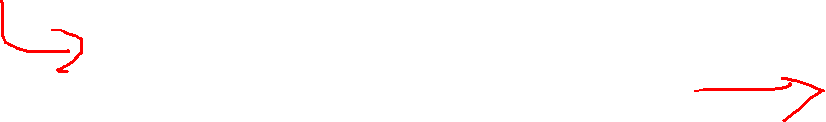
Merge Sort cont.
[1, 2, 3, 4, 5, 6, 7, 8, 9, 10, 12, 13,14]
[2, 3, 5, 6, 8, 13, 14]
[1, 4, 7, 9, 10,12]
[3, 6, 8, 13]
[2, 5, 14]
[1, 9, 10]
[4, 7, 12]
[3, 8]
[6, 13]
[2, 14]
[5]
[9, 10]
[1]
[7, 12]
[4]
[8]
[3]
[13]
[6]
[2]
[14]
[9]
[10]
[7]
[12]

Slide 20
Merge Sort Procedure
El procedimiento MERGE-SORT(A, p, r) ordena los elementos del subarreglo A[ p…r].
El paso de división simplemente calcula un índice q que divide A[ p…r] en dos subarreglos: A[ p…q], que contiene n/2 elementos, y A[ q + 1…r], que contiene n/2 elementos.
Para ordenar la secuencia completa A ={A[1], A[2],. . . , A[ n]}, hacemos la llamada inicial MERGE-SORT( A, 1, length[ A]), donde length[ A] = n.
Notes:
Merge Sort Procedure
The procedure MERGE-SORT(A, p, r) sorts the elements in the sub-array A[ p…r].
The divide step simply computes an index q that partitions A[ p…r] into two sub-arrays: A[ p…q], containing n/2 elements, and A[ q + 1…r], containing n/2 elements.
To sort the entire sequence A ={A[1], A[2], . . . , A[ n]}, we make the initial call MERGE-SORT( A, 1, length[ A]), where length[ A] = n.

Slide 21
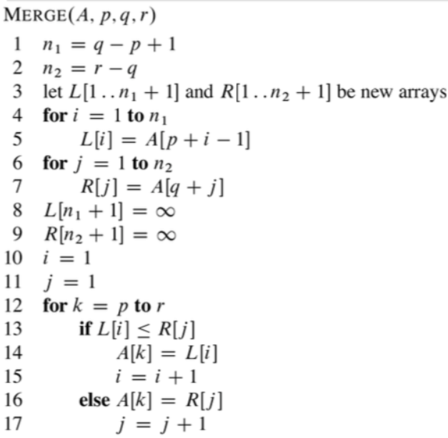
Merge algorithm

Slide 22
Merge Sort
La operación clave del algoritmo de ordenación es la fusion de dos listas ordenadas en el paso "combinar". Para realizar la fusión utilizamos un procedimiento auxiliar MERGE(A, p, q, r), donde A es un array y p, q y r son índices que numeran elementos del array tales que p ≤ q < r.
El procedimiento assume que los sub-arrays A[ p…q] and A[ q + 1…r] estan ordenados. Los fusiona para formar un unico sub-array ordenado que reemplace el actual sub-array A[ p…r].
Notes:
Merge Sort
The key operation of the merge sort algorithm is the merging of two sorted sequences in the "combine" step. To perform the merging, we use an auxiliary procedure MERGE(A, p, q, r), where A is an array and p, q, and r are indices numbering elements of the array such that p ≤ q < r.
The procedure assumes that the sub-arrays A[ p…q] and A[ q + 1…r] are in sorted order. It merges them to form a single sorted sub-array that replaces the current sub-array A[ p…r].

Slide 23
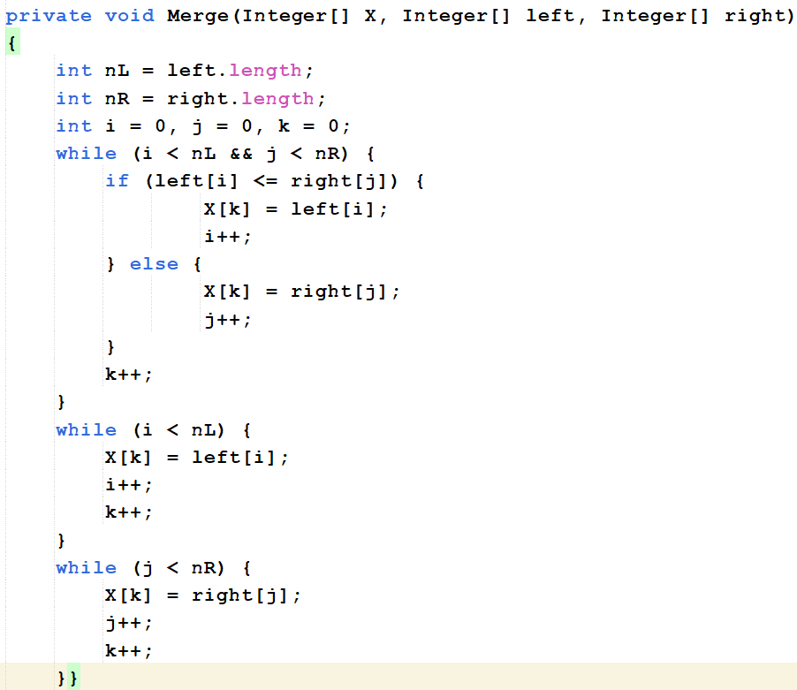
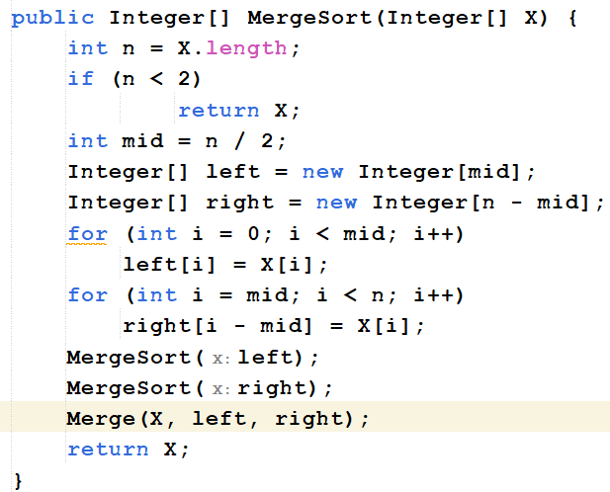

Slide 24
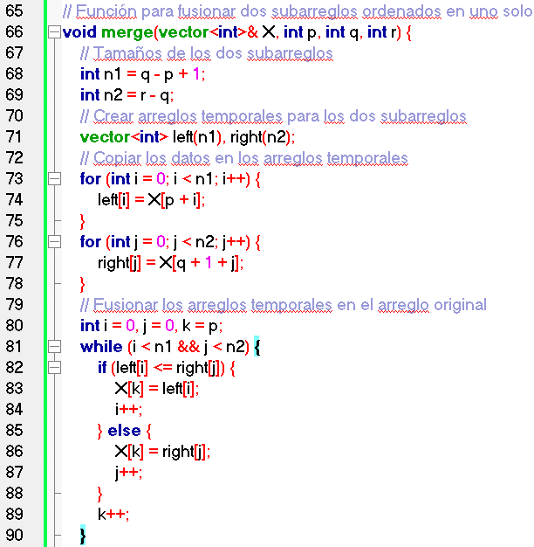
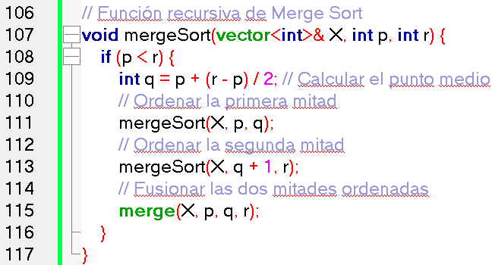
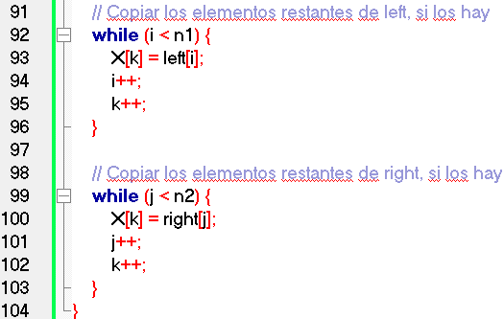

Slide 25
BIBLIOGRAFÍA
Joyanes Aguilar Luís, Fundamentos de programación (Algoritmos, estructuras de datos y objetos), Editorial McGraw Hill, Tercera Edición.

